Slide 1


باسم الله الرحمن الرحيم
التاريخ : 1/24 / 1443 هـ
الحصة : الأولى
المادة : علوم
عنوان الدرس : أسلوب العلم

Slide 2
الأهداف
توضح مفهوم علم الاثار
تقارن بين العلم والتقنية

Slide 3
الاهمية
للعلم والتقنية أهمية كبيرة في عالمنا ولكل منها دور في حياتنا اليومية
المفردات الجديدة
1- العلم 2- التقنية
مراجعة المفردات
القطع الاثرية : أشياء صنعها الانسان قديما ولها أهمية تاريخية وثقافية ومنها الأدوات والاسلحة

Slide 4

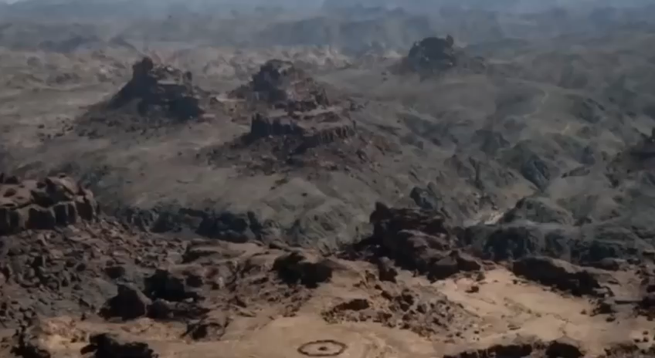
التهيئة
توجد في المملكة الكثير من الاثار ماذا تعرفين عنها
لماذا يهتم العلماء بهذه الاثار؟ وما أهميتها؟وما التقنيات التي يستخدمها العلماء في دراسة هذه الاثار والتنقيب عنها ؟

Slide 5
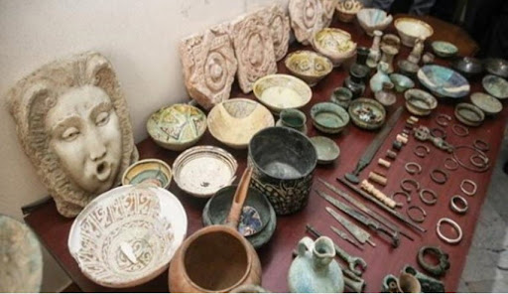
الربط مع المعرفة السابقة
ماذا تسمى هذه القطع الموجودة بالصورة ؟؟
الاثار
ماذا يسمى العلم المهتم بدراسة الاثار؟؟
وهي قطع صنعها الانسان قديما لها أهمية تاريخية وثقافية
علم الاثار

Slide 6

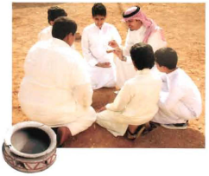
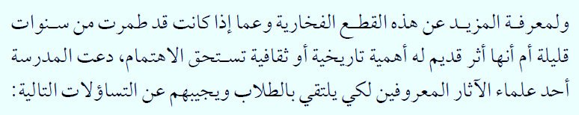
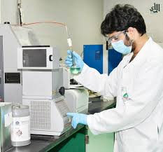

الكتاب صفحة 18

Slide 7




الاحظ وادون
لنشاهد هذا الفيديو معا ونلخص اهم المعلومات
ماهو العلم ؟
أسلوب لفهم العالم من حولنا
وماهو علم الاثار
العلم الذي يدرس الأدوات والتراث الحضاري للإنسان قديماً

Slide 8
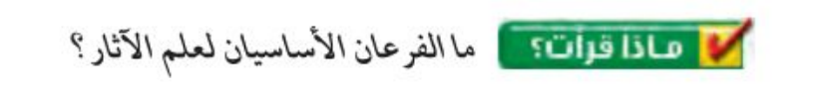
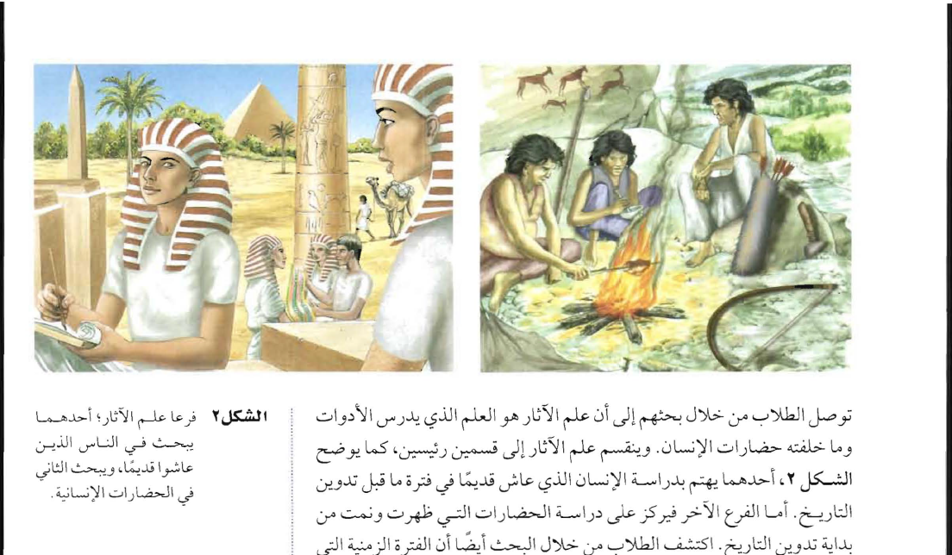

الكتاب صفحة 19
الفرع الثاني
يهتم بدراسة الحضارات التي ظهرت قديماً
بعد تدوين التاريخ
الفرع الأول
يهتم بدراسة الإنسان الذي عاش قديماً
قبل تدوين التاريخ

Slide 9

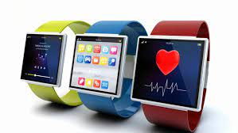
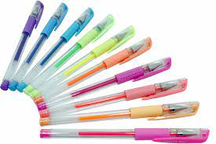
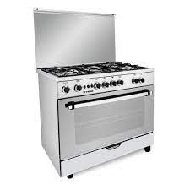
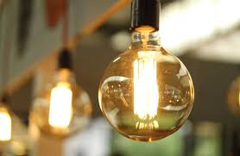
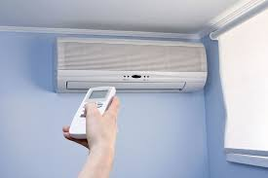
ما الرابط بين هذه الصور
قراءة الصور
جميعها أدوات واشياء نستخدمها لتسهيل حياتنا وتوفير سبل الراحة ؟
كيف تم التوصل لعمل هذه المنتجات ؟

Slide 10
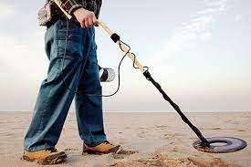
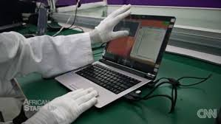
ماهي التقنية ؟
استعمال المعرفة العلمية للحصول على منتجات جديدة
هل تفيد التقنية عالم الاثار
ماهي التقنيات التي يستخدمها علماء الاثار
الرادارات, أجهزة الحاسوب . الات التصوير والكثير غيرها

Slide 11


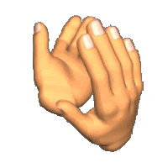
تقويم مرحلي
استعما المعرفة للحصول على منتجات جديدة يعرف ب
التجربة
العلم
التقنية
علم يدرس ما خلفته حضارات الانسان
علم الاثار
علم الكيمياء
علم الاحياء

Slide 12
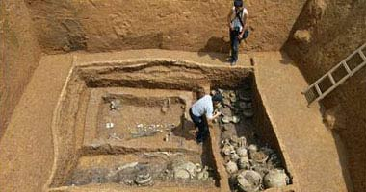
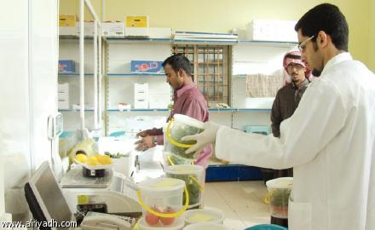
الاستفادة من خبرات العلماء الاخرين
مراحل عمل عالم الآثار
يقوم علماء الأثار باستشارة الجيولوجيين لدراسة العمليات الطبيعية التي حدثت أو لا تزال تحدث
في المنطقة
1- العمل في فريق
إختيار المجموعة المساعدة لجمع المعلومات والبحث والمناقشة .. الخ
2- العمل الميداني
إستخدام الرادر والحفر والتنقيب
3- العمل المختبري
التحليل الكيميائي – تنظيف القطع الأثرية – تحديد العمر التقريبي – الحفظ

Slide 13
التقويم الختامي
قارني بين العلم والتقنية
ماهي فروع علم الاثار
ماهو العلم
3
2
1

Slide 14
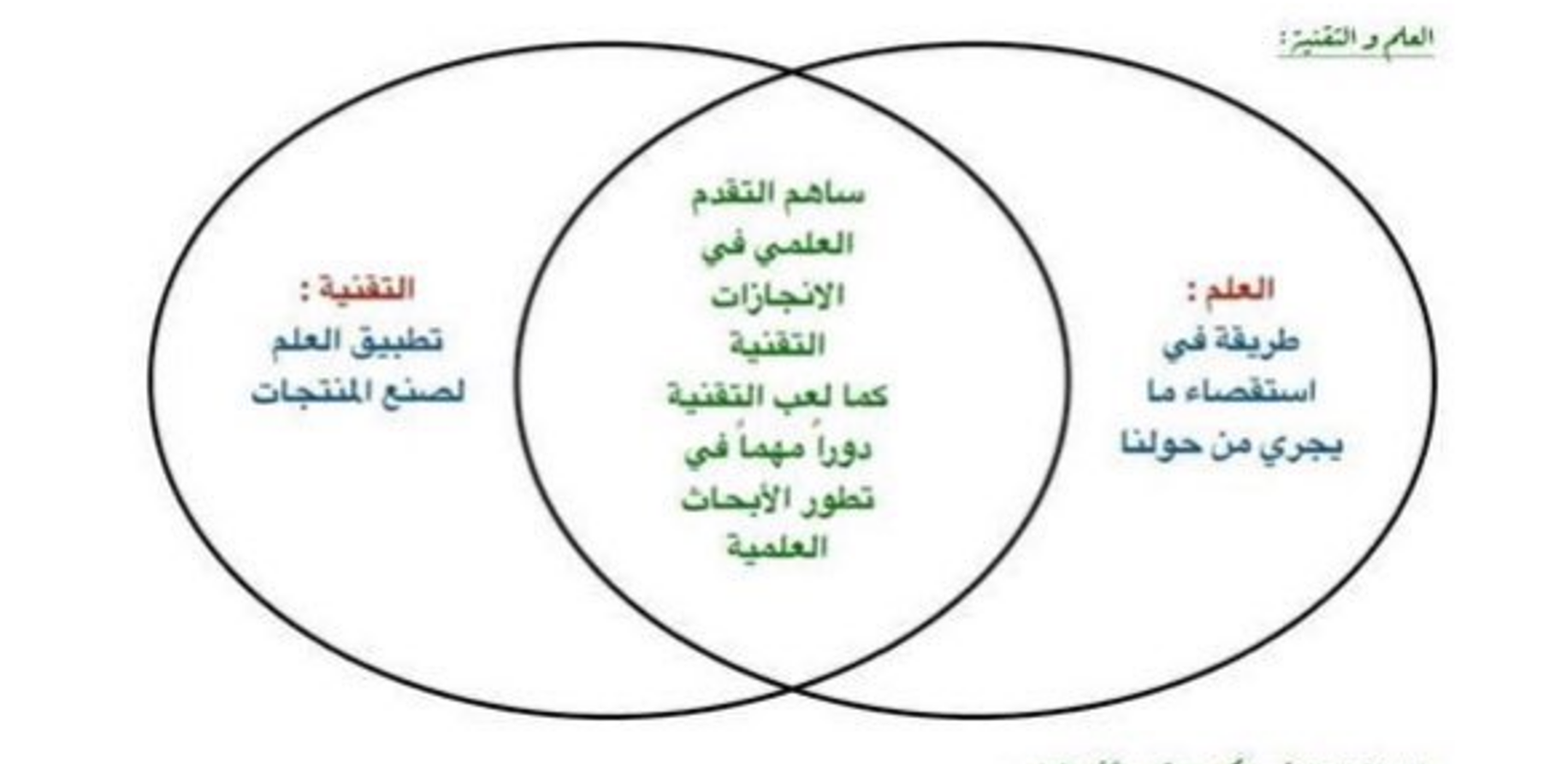
الخلاصة
الواجب
تلميذتي المجتهدة أتمنى منك حل الواجب الموجود في منصة مدرستي
علم الاثار
العلم الذي يدرس الأدوات والتراث الحضاري للإنسان قديماً

